Slide 1


Slide 2
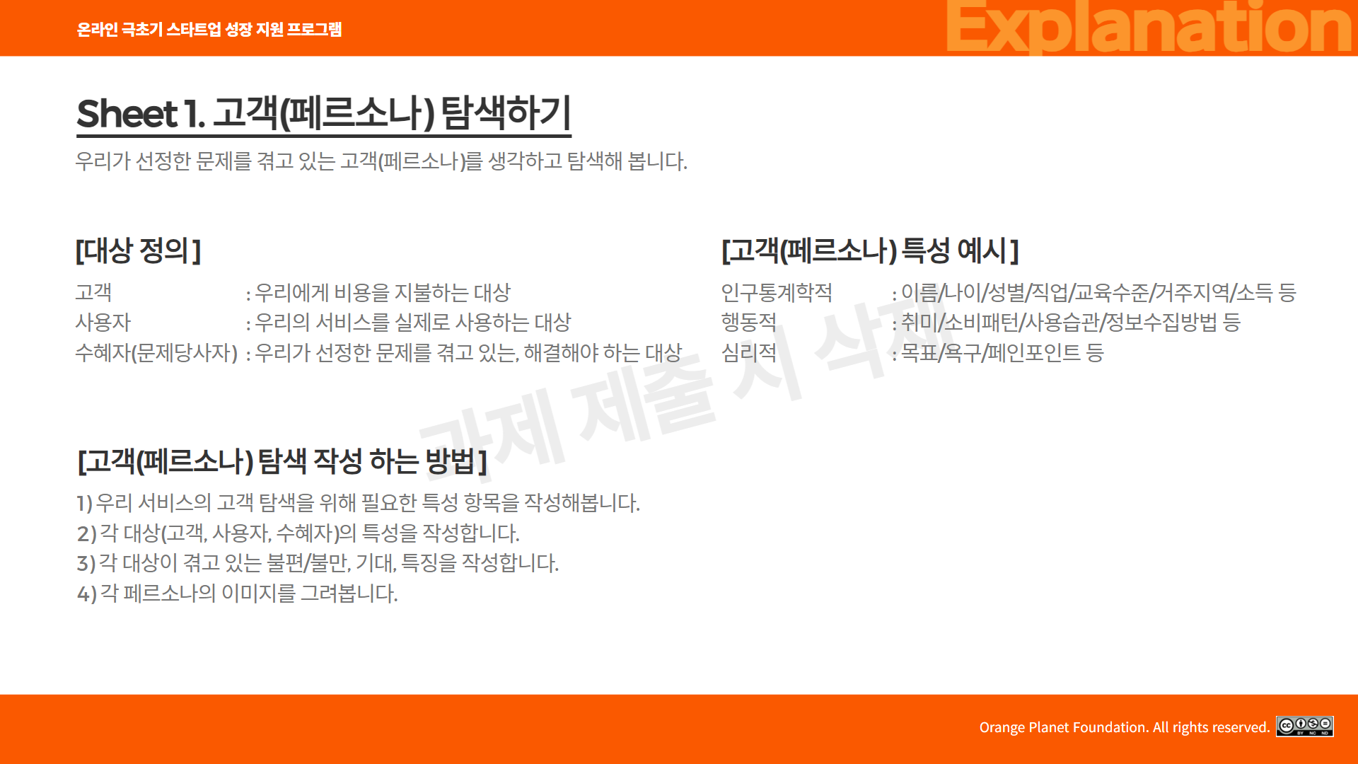

Slide 3
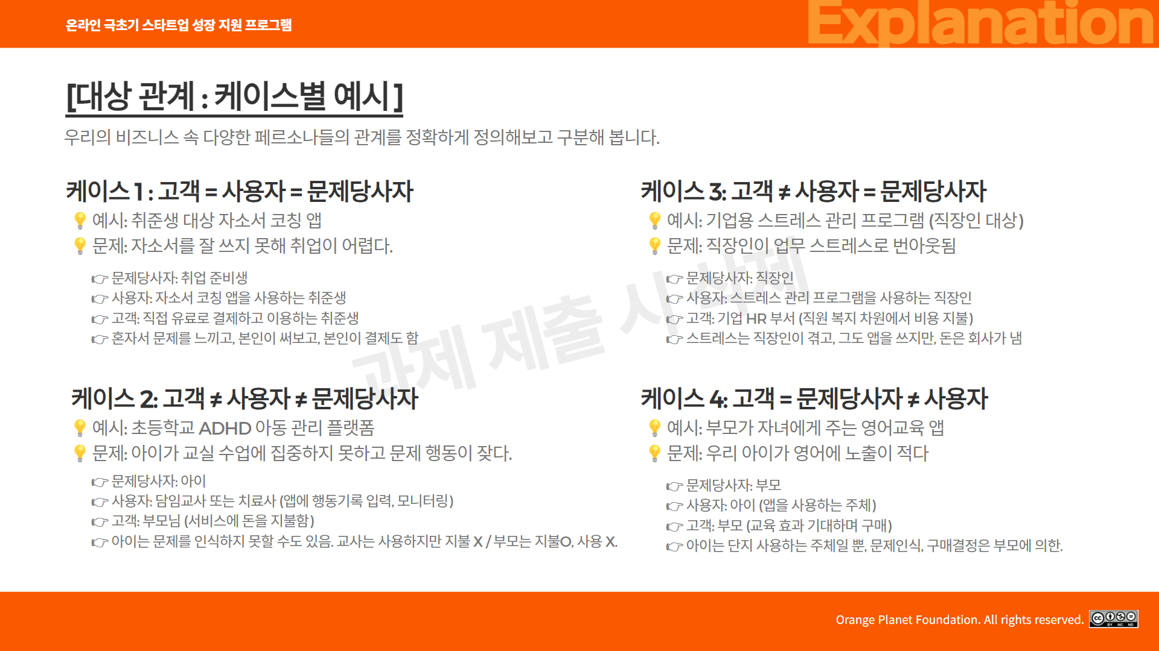

Slide 4
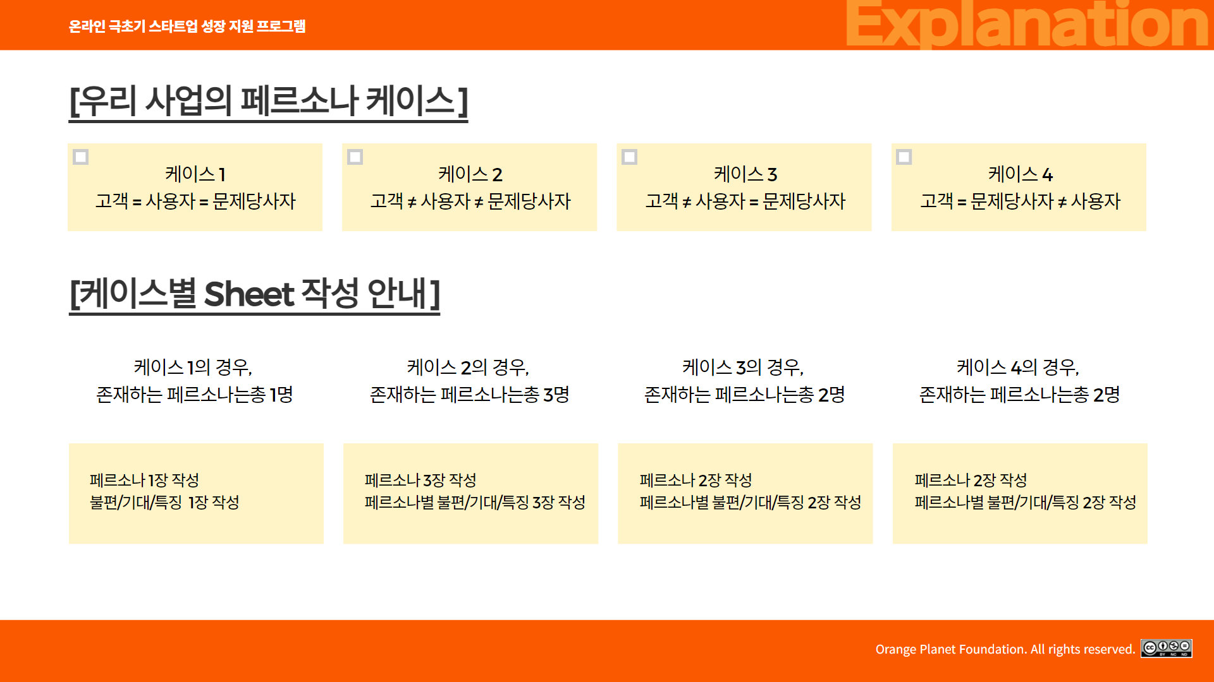

Slide 5
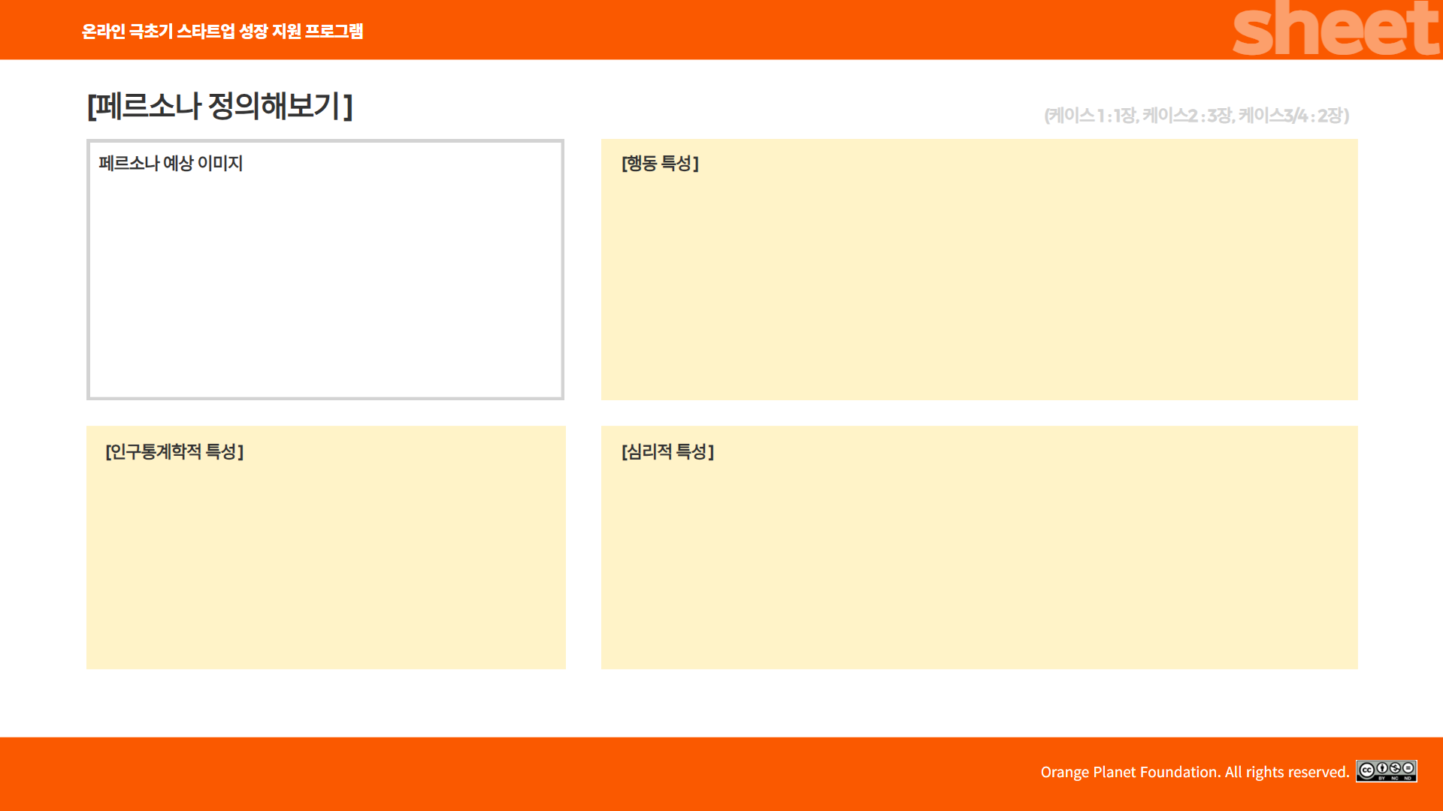
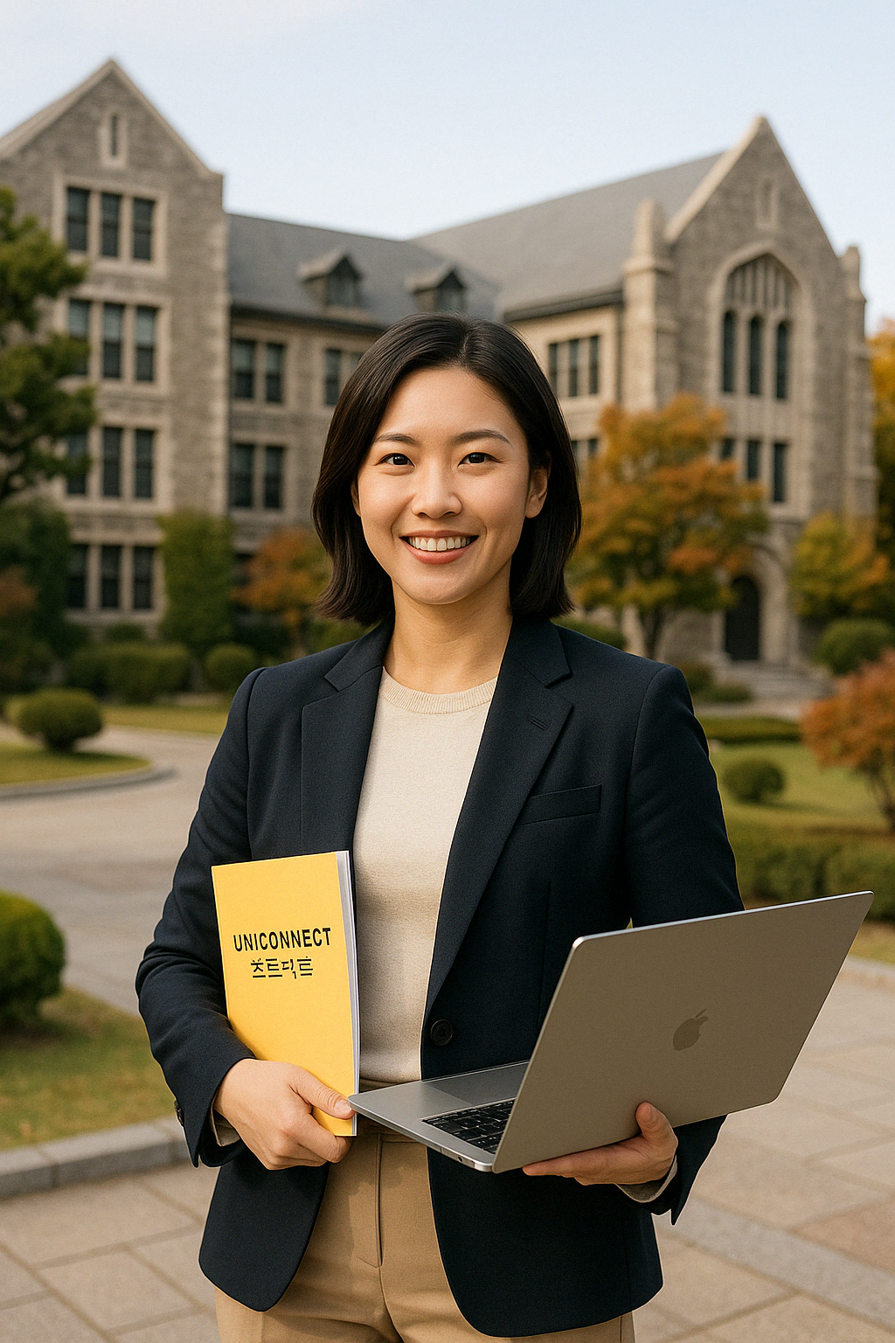
행사 일정과 협찬 관련 업무를 병행하며 하루가 촘촘하게 구성됨
메일, DM, 카톡 등 다양한 채널로 기업 컨택 시도
인스타그램을 활용해 학과 소식·이벤트·기업 협찬 콘텐츠 홍보
타 학과 학생회 및 중앙 총학생회와 협업 경험 있음
엑셀, 구글폼 등 실무 도구에 익숙함
22세 여성, 이화여대 경제학과 3학년
학과 학생회장 역할 수행 중
서울 거주, 소셜미디어 사용 활발 (인스타그램 중심)
학과 내 100여 명 단체 커뮤니케이션 운영 경험
“나라도 안 하면 아무도 안 할 것 같아서”라는 책임감
기업 컨택 시 '을의 입장'으로 느껴지는 피로감 존재
협찬을 잘 따내면 ‘나로 인해 학과가 더 좋아졌다’는 자부심 생김
실무 역량을 쌓고 싶어 함 (이력서/스펙보다 실전 경험 중시)
학생회 활동이 자칫 ‘봉사’로만 소비되는 것에 대한 고민

Slide 6
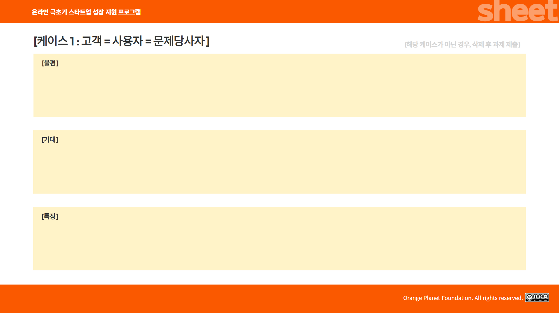
기업 협찬을 받고 싶은데, 컨택 메일에 답이 안 오거나 회신 속도가 느림
구글폼·인스타·이메일을 번갈아 쓰다 보니 자료 관리가 비효율적
행사 예산이 매번 부족한데, 협찬 루트가 개인 인맥 외엔 거의 없음
다른 학생회나 단과대는 이미 협찬받는 걸 보면 상대적 박탈감 느낌
플랫폼 하나에서 협찬 가능 기업 리스트나 조건을 한눈에 보고싶음
클릭 몇 번으로 기업에 제안서 보내고 승인받을 수 있는 간편한 구조
협찬 진행 이력이나 후기 등 신뢰 기반 시스템이 있으면 활용 가능성 ↑
홍보 자료, 포스터, 후기 가이드도 함께 있으면 협업이 훨씬 수월할 듯
책임감이 강하고 학과 대표로서 좋은 결과를 만들고 싶어 함
실무 능력도 키우고 싶어서 학생회 활동에 적극적으로 임함
예산 확보, 홍보, 협찬 모두를 혼자 해결해야 하는 복합적 역할자
커뮤니케이션에 능숙하고 트렌드 민감도 높음 (SNS 익숙함)

Slide 7
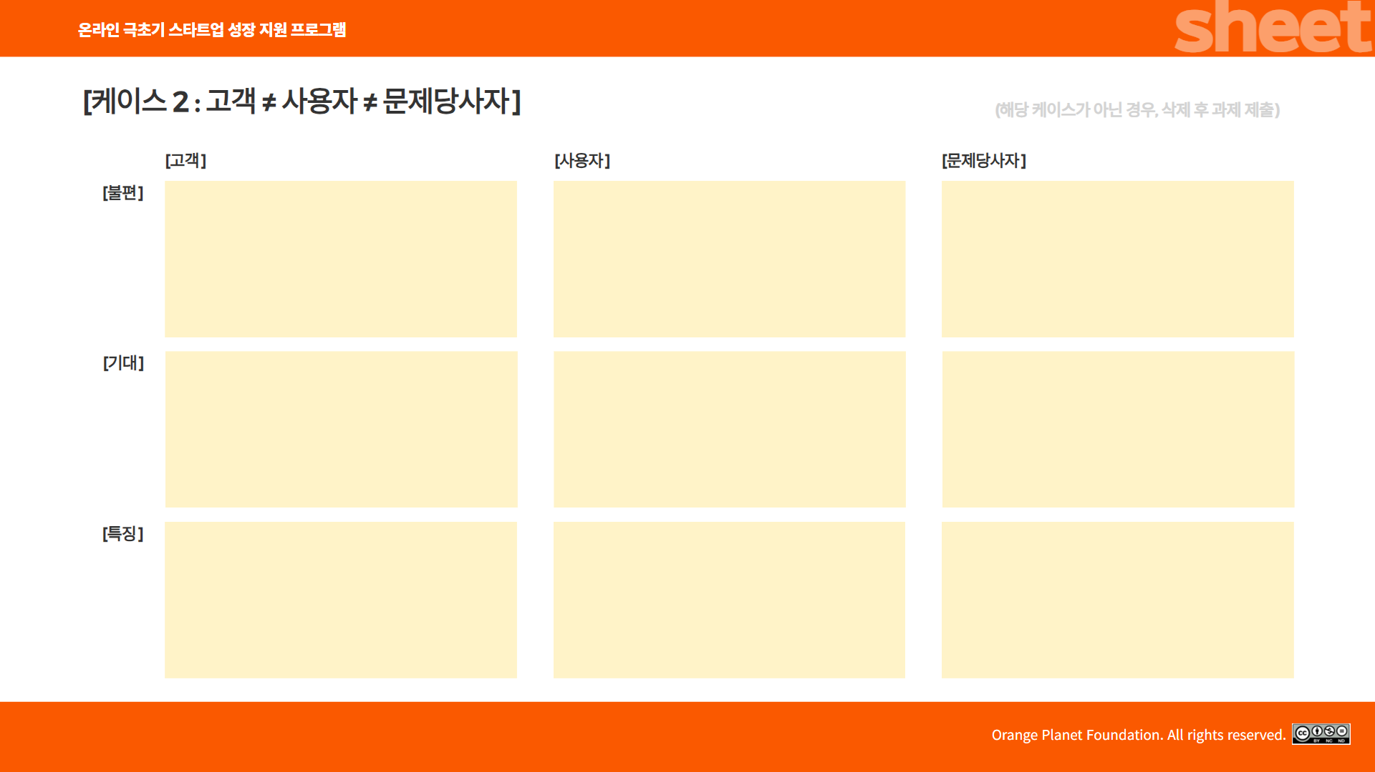
기업 마케팅 담당자
학생회 대표
예산 부족한 대학 단체
- 대학생 대상 홍보를 하고 싶은데, 검증된 루트가 없음 - 매번 제휴 문의는 오지만 결과 보고서가 없음 - 협찬 예산은 있는데, 소규모 진행처가 없어 예산 집행 불가
- 기업에 제안 보내고 기다리는 시간이 오래 걸림 - 회신 없음 → 행사 일정이 꼬임 - 협찬 자료, 후기 등 준비할 게 많음
- 학과/동아리 예산이 너무 부족해 기본적인 행사 운영도 어려움 - 개인 사비 부담이 생기기도 함
- 타겟 맞춤 홍보 채널을 정기적으로 활용하고 싶음 - 가볍게 시작할 수 있는 체험단·제품 협찬 루트 필요
- 한 곳에서 협찬 기업을 찾고 제안하고 후기까지 관리하고 싶음 - 매칭 프로세스가 직관적이었으면 함
- 쉽게 협찬을 받아서 단체 활동을 좀 더 풍성하게 만들고 싶음 - 좋은 사례가 있으면 다른 단체와도 공유하고 싶음
- SNS와 MZ 세대 마케팅에 관심 많음 - ROI에 민감하며, 숫자 기반 리포트 선호
- 실무 역량 높음 (엑셀, 구글폼, 인스타 콘텐츠 제작 등 가능) - 행사·컨텐츠 운영 경험 많음
- 일정 규모 이상 단체로 구성 - 콘텐츠나 후기 작성에 긍정적이며 SNS 활용도 높음

Slide 8
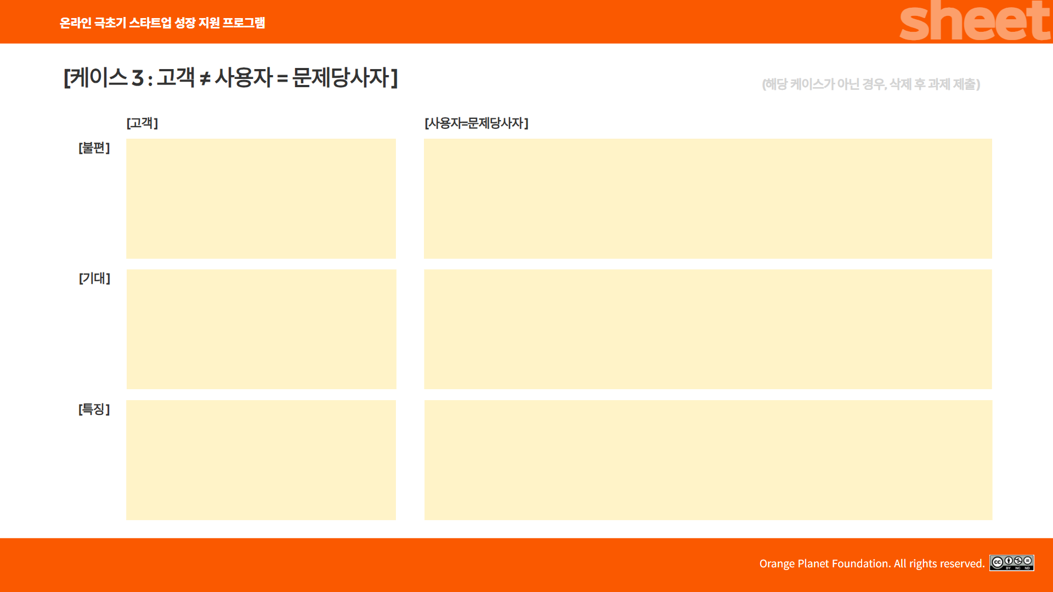
- 각 단과대 학생회에서 제휴·협찬 요청이 수시로 들어오는데, 일일이 중개하거나 서포트하기 어려움 - 예산 배분과 운영이 일관되지 않아 투명성/효율성 문제 발생
- 기업 제휴를 시도해도 매번 개인이 담당, 시스템 없음 - 행사 준비에 집중해야 할 시점에 협찬까지 챙기기 힘듦 - 제휴 성과가 불분명해서 나중에 정산이나 보고서 작성에 어려움
- 단과대별 협찬 요청이 표준화된 경로로 들어오고 일관된 시스템으로 처리되면 행정 부담이 줄어들 것 - 전체 단체에 동일한 수준의 기회 제공 가능
- 한 번의 회원가입/프로필 작성으로 여러 제휴 기회를 받을 수 있음 - 기업과의 소통이 자동화되거나 템플릿화되어 효율 상승 - 협찬 성과를 자동으로 리포트로 정리해주는 기능
- 학교 전체 차원의 예산/행정/공식 커뮤니케이션 담당 - 다양한 학생단체를 거버넌스 하듯 관리하는 역할
- 스스로의 문제 해결 의지는 높지만, 시스템과 리소스가 부족 - 매년 인원이 바뀌는 구조라, 지속 가능한 운영 방식 필요 - SNS와 콘텐츠 작성에는 능숙하나 제휴는 낯설고 어렵게 느낌

Slide 9
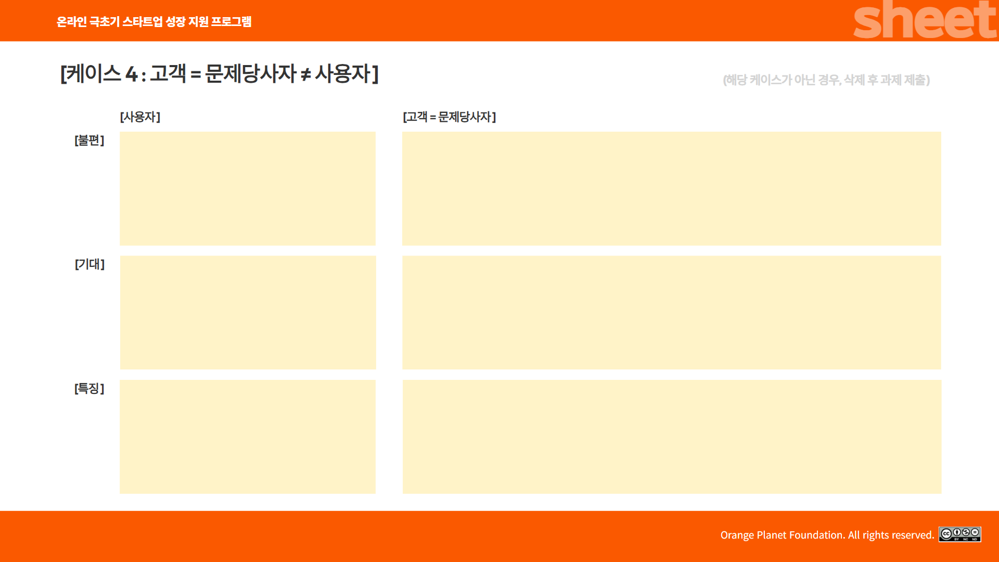
- 갑작스러운 홍보 요청에 콘텐츠를 빠르게 만들어야 함 - 기업 요구사항이 많아졌을 때 과업 부담이 큼 - 리워드나 혜택이 명확하지 않은 협업엔 동기부여가 떨어짐
- 대학생 타겟 홍보를 하고 싶어도 실질적인 채널이 없음 - 광고비용은 한정돼 있고, 효율도 낮음 - 제휴는 시도했지만, 운영이 복잡하고 결과도 불확실
- 간단한 템플릿 기반으로 콘텐츠 제작이 가능하고 홍보 시 리워드가 명확했으면 함 - 학과 이미지에 무리 없는 자연스러운 협찬 방식 선호
- 소규모 비용으로도 확실한 홍보 노출이 가능했으면 함 - 대학생이 직접 경험하고 소개해주는 방식 → 신뢰성 기대 - 제휴 리포트나 후기 콘텐츠 확보로 브랜드 이미지 제고
- SNS 활용 및 홍보 콘텐츠 제작에 능숙 - 학기 중 시간 제약이 있고, 사전 안내와 보상이 중요
- MZ 세대 대상 제품/서비스 보유 - 실무자가 홍보를 혼자 맡는 소규모 팀 구조 - 단기 성과보다 팬 확보 및 입소문을 중시

Slide 10
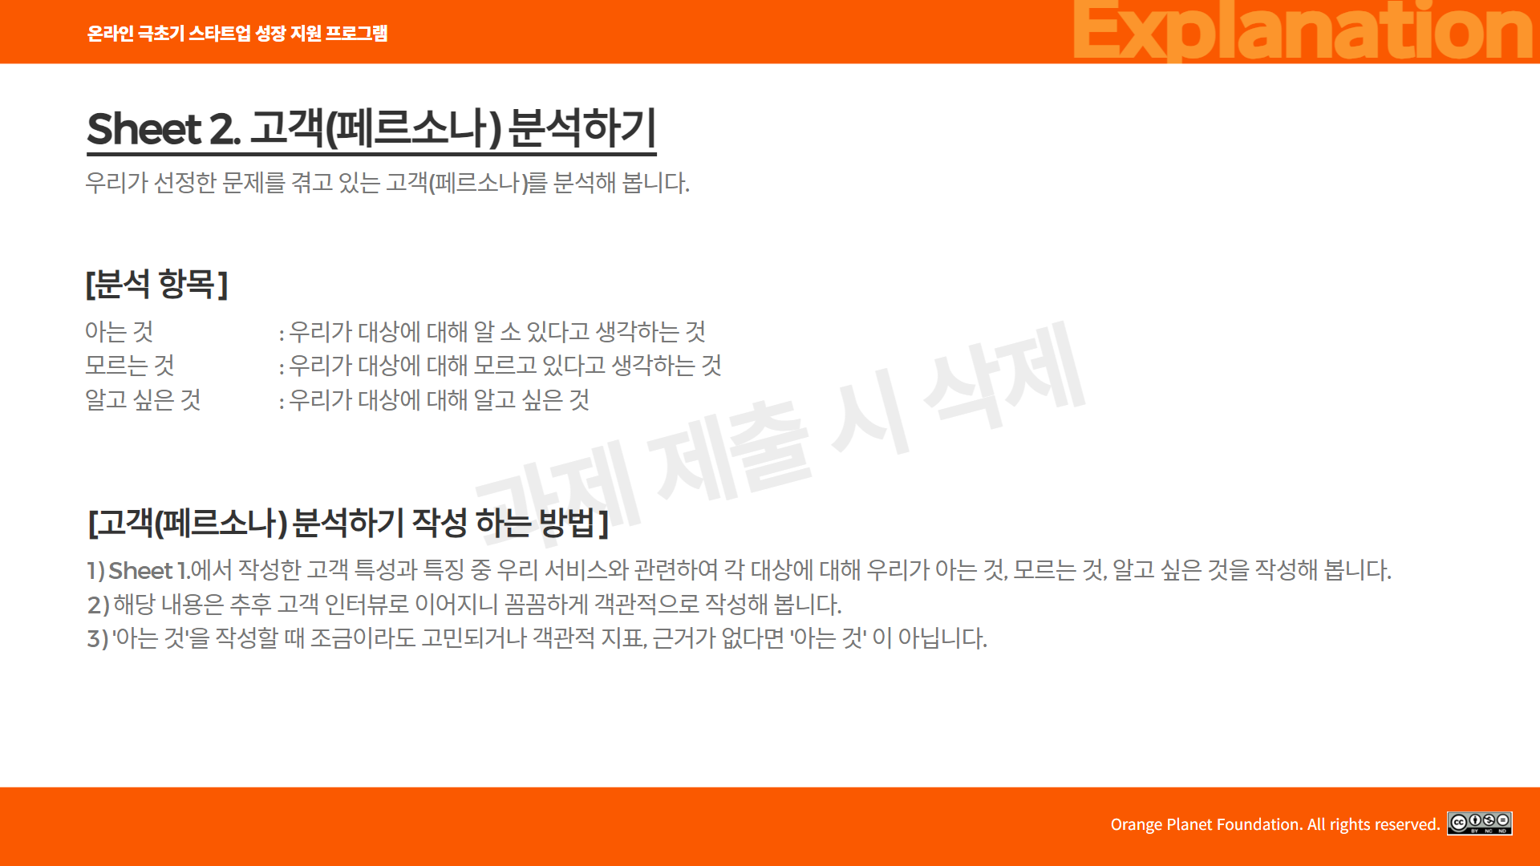

Slide 11
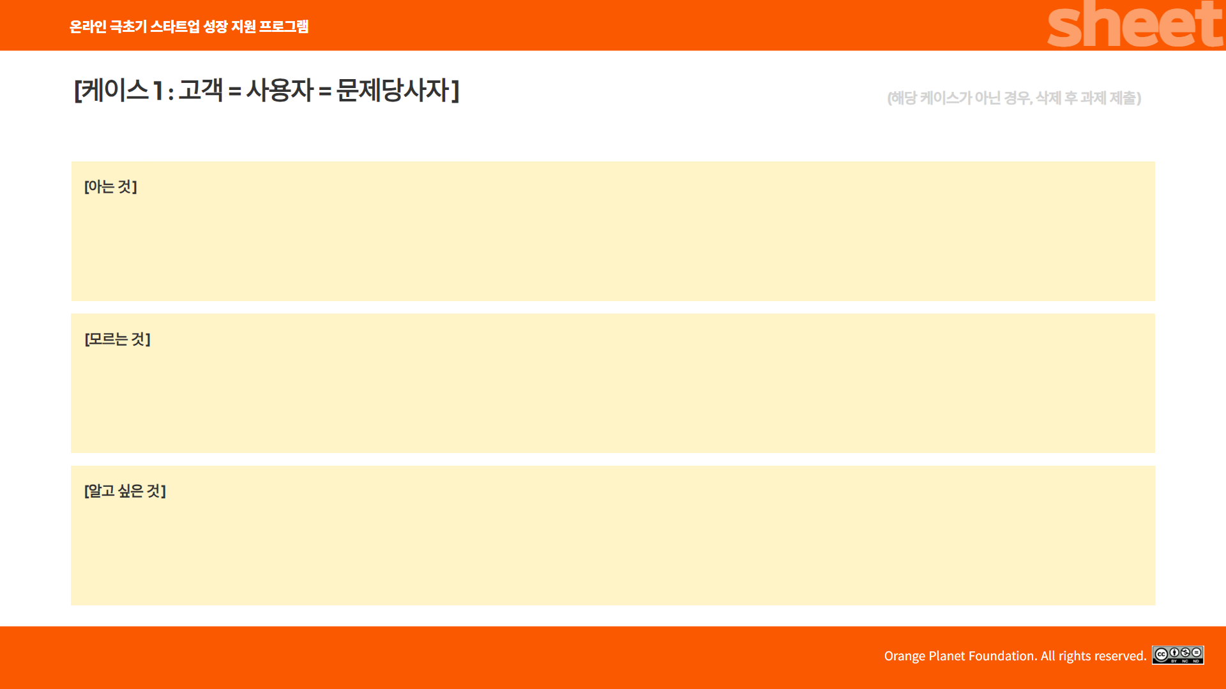
협찬을 받으면 학과/동아리 행사에 도움이 된다는 것
일부 다른 학생회는 협찬을 통해 간식, 굿즈, 홍보물 등을 제공받고 있다는 것
기업에 제안서를 보내거나 DM을 보내면 컨택할 수 있다는 경험적 인식
학생들이 협찬 물품에 긍정적인 반응을 보인다는 것
어떤 기업이 협찬에 관심이 있는지, 기준이 무엇인지
나와 같은 단체가 어떤 방식으로 제휴를 진행해야 효율적인지
회신률을 높일 수 있는 제안서 포맷이나 커뮤니케이션 방식
제휴 이후 기업이 원하는 홍보 성과나 정량적 기준
내가 속한 단체 규모/타겟에 맞는 기업 리스트
이전에 성공적으로 협찬을 받은 사례나 기업 리스트
어떤 콘텐츠(후기, 피드백 등)가 효과적인지
협찬 외에도 가능했던 기업 연계 활동은 무엇이 있는지
협찬 성공률을 높이는 실전 노하우 (템플릿, 후기, Q&A 등)

Slide 12
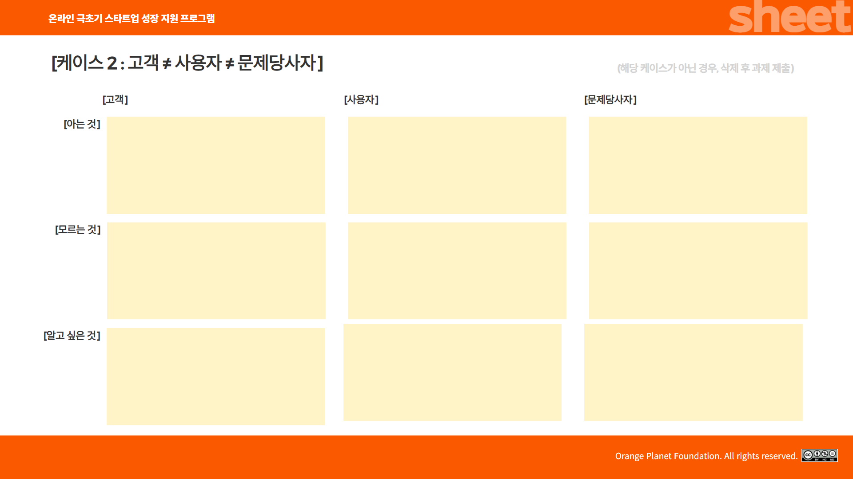
- 대학생 타겟 홍보는 브랜드 인지도를 높이기에 효과적임 - 협찬을 통한 체험 기반 마케팅이 효과 있다는 것
- 예산이 부족해 행사를 열거나 간식을 준비하는 게 쉽지 않다는 것 - 타과는 협찬받았다는 이야기를 들은 적 있음
- 협찬 제안서를 보내면 간식/물품 등을 받을 수 있다는 것 - 일부 성공사례가 있다는 것
- 어떤 단체가 신뢰도 있는지 - 협찬 후 어떤 콘텐츠가 제작되고 어디에 노출되는지 - 홍보 효과가 얼마나 있는지 (정량화 어려움)
- 어떤 기업이 협찬에 열려 있는지 - 제안이 왜 거절됐는지, 회신을 안 받은 이유 - 협찬 이후 기업이 원하는 피드백이나 포맷
- 어떤 방식으로 협찬을 요청해야 하는지 - 나 같은 단체도 제휴가 가능한지 - 어떤 기업들이 대학생과 협업하려는지
- 신뢰할 수 있는 단체와 효율적으로 협업할 수 있는 플랫폼 - 제휴 성과를 정량적으로 파악할 수 있는 방법
- 제안서 템플릿, 성공률 높은 제휴 방법 - 간편한 협찬 연결 시스템 (중개 플랫폼 등)
- 쉽게 쓸 수 있는 협찬 시스템 - 기업이 원하는 제휴 방식이 어떤 건지 - 우리가 줄 수 있는 콘텐츠/피드백이 도움이 되는지

Slide 13
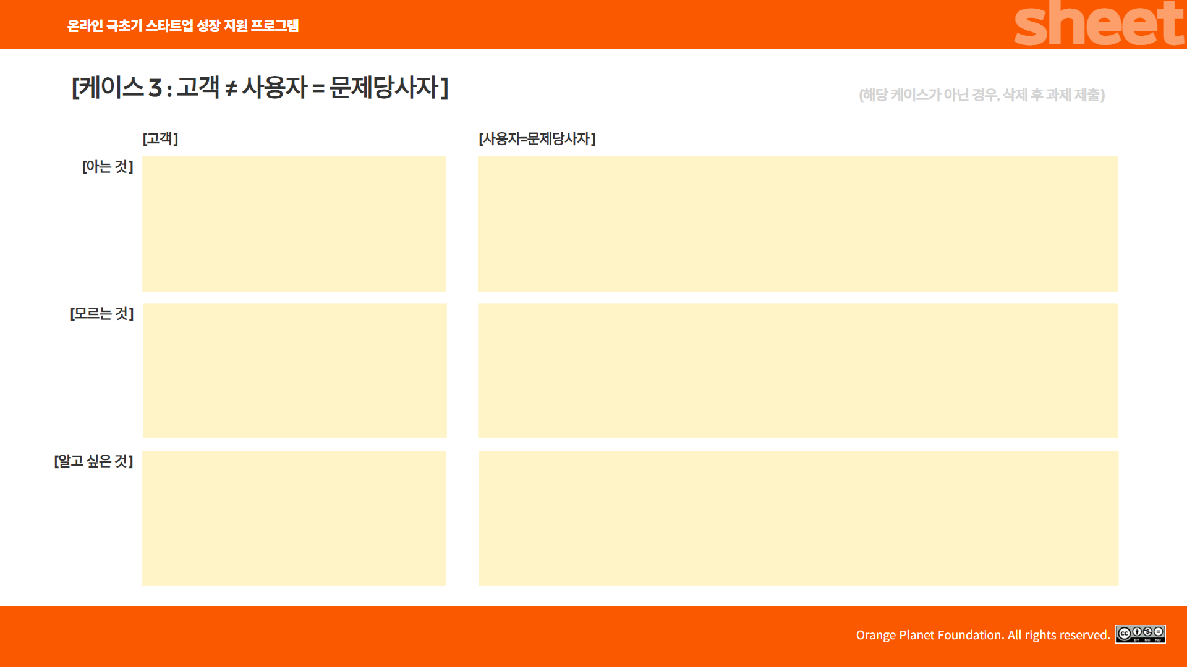
- 단과대 학생회들이 협찬 제휴를 스스로 추진하고 있다는 것 - 학교 전체 차원에서 기업 연계를 지원할 수 있으면 좋다는 요청이 반복되고 있음
- 협찬 제안서를 기업에 보내도 회신이 없거나 느림 - 좋은 기업과 연결되면 행사 만족도가 매우 높아짐 - 학과/행사별 특성에 맞는 협찬 기업을 찾기 어려움
- 개별 학생회들이 얼마나 많은 협찬 수요를 갖고 있는지 - 현재 제휴 제안의 성공률이나 성과는 어떠한지 - 단과대 운영진의 실제 협업 어려움
- 기업이 협찬 제안서를 볼 때 가장 중요하게 보는 기준이 뭔지 - 회신을 유도할 수 있는 효과적인 말투나 포맷 - 타 단체는 어떻게 협찬을 받고 있는지
- 실제 협찬 수요가 얼마나 되는지 - 단과대별 제휴 진행을 도울 수 있는 중앙 시스템의 필요성 여부 - 학교 차원의 가이드 제공이 실효성이 있는지
- 내가 준비한 제안서가 경쟁력이 있는지 - 유니커넥트를 통해 어떤 기업과 매칭될 수 있는지 - 협찬 요청 후 어떤 행동을 해야 성사될 확률이 높은지

Slide 14

- 기업 제품을 행사에 노출하거나 후기를 써주는 방식으로 협업이 가능함 - 브랜드 협찬이 행사 퀄리티를 높이고 학우 만족도를 높인다는 것
- 대학생 타겟 홍보는 중요하지만, 마땅한 접점이 부족함 - SNS 후기 기반의 협찬 마케팅은 비용 대비 효율이 높다는 것
- 기업이 어떤 기준으로 학생회를 고르는지 - 어떤 방식의 후기·콘텐츠가 도움이 되는지 - 제휴 후 실제 브랜드에 어떤 영향을 주는지
- 어떤 단체와 매칭하면 브랜드에 잘 맞는지 - 후기가 얼마나 노출되고, 반응이 있는지 - 학생회가 얼마나 진정성 있게 참여하는지
- 협찬을 잘 받기 위한 제안서 작성 팁 - 협업 성공 사례 및 후기 작성 가이드 - 더 많은 기업과 연결될 수 있는 방법
- 브랜드에 적합한 학생회 추천 및 자동 매칭 방식 - 협찬 진행 후 결과를 보고할 수 있는 포맷 - 소규모 예산으로 효과적으로 제휴하는 실질적인 방법

Slide 15


